Slide 1
#LaParitàNon
PuòAspettare
Il Podcast

Slide 2
Prima di presentare il podcast, raccontiamo le caratteristiche del progetto in cui si inserisce
Contesto
Il progetto
#LaParitàNon
PuòAspettare

Slide 3
«Perché all’Italia che vuole crescere serve il talento, la passione, il coraggio e l’impegno di tutte e tutti.
Connettiamoci per superare gli stereotipi, offrire opportunità alle donne e contrastare la violenza di genere.»
È questo il manifesto di #LaParitàNonPuòAspettare, il nostro impegno e i nostri progetti per sensibilizzare, creare consapevolezza e fornire strumenti sul tema del gender gap.

Slide 4
Cosa può fare TIM?
Grazie alla nostra capillarità, alle nostre connessioni, possiamo agire da amplificatore del messaggio per chiamare tutte e tutti alla presa di coscienza e all’azione e mettere in atto azioni concrete per le nostre persone e per la società.
E’ per questo che nasce #LaParitàNonPuòAspettare.

Slide 5
Perché lo facciamo?
La nostra cultura aziendale si fonda su valori chiave che guidano le nostre attività e relazioni.
Questi valori riflettono il nostro impegno verso l'etica, l'inclusione e la sostenibilità e sono alla base delle nostre iniziative sia verso i colleghi che verso l’esterno.

Slide 6
​
#LaParitàNonPuòAspettare
è il nome della campagna di comunicazione che abbiamo creato per sensibilizzare la popolazione interna ed esterna sul tema dell'inclusione e del gender gap e a supporto dei progetti concreti che stiamo portando avanti, come:
Empowerment Femminile, iniziative per lo sviluppo delle colleghe
APP Women Plus, un'app a supporto dell’employability femminile
Punti Viola, i nostri negozi sono diventati punti di assistenza a donne in pericolo
Cabine Intelligenti, le nostre nuove cabine dotate di un tasto per richiedere supporto immediato in situazioni di potenziale pericolo.

Slide 7
La campagna di Comunicazione Interna per
#LaParitàNonPuòAspettare

Slide 8
Visual distintivo (sticker) e hashtag ad hoc della campagna di comunicazione Interna

Slide 9
Una pagina Intranet dedicata
E’ stato creato un hub in cui sono raccolte tutte le news e i materiali di comunicazione sul progetto
In questa pagina in automatico vengono raccolte tutte le azioni di comunicazione e gli aggiornamenti sul progetto, attraverso l’hashtag #LaParitàNonPuòAspettare.

Slide 10
Lo spot istituzionale
Lo abbiamo lanciato in anteprima per i colleghi e le colleghe TIM sui media aziendali (Intranet, schermi nelle sedi aziendali, social interno…) raccontando l’iniziativa e i suoi obiettivi.
Lo spot TIM firmato dal Premio Oscar Giuseppe Tornatore si aggiudica l'oro agli NC Awards 2024 come miglior campagna televisiva/cinema e l’“Honoree” nella categoria Advertising in ambito Diversity, Equity & Inclusion dei Webby Awards.

Slide 11
Iniziative di sensibilizzazione nelle sedi aziendali
Alcune nostre sedi di Roma e Milano sono state illuminate di arancione, aderendo alla campagna Orange The World-UNiTE promossa dalle Nazioni Unite.
Questa iniziativa, in occasione della Giornata Internazionale per l'eliminazione della violenza contro le donne, ha rappresentato un segnale dell'impegno della nostra azienda nella lotta contro la violenza di genere.

Slide 12
Il podcast è parte della campagna di comunicazione ed è stato curato e narrato da Mapi Danna scrittrice, storyteller ed esperta di governance delle relazioni ed è prodotto da StorieLibere, una delle più affermate piattaforme di podcast che ha dato vita a grandi successi come Morgana di Michela Murgia e Chiara Tagliaferri.
TIM ha anche contribuito alla definizione dello script degli episodi.
Il PODCAST
#LaParitàNon
PuòAspettare

Slide 13
Il trailer del podcast
Ai bambini hanno dato macchinine, ruspe, aerei, supereroi. A loro hanno detto: “Parti, costruisci, vola, salva il mondo.” Alle bambine, invece, “Resta, sei la casa. Non sei il viaggio, sei la meta”.
Si chiama Dream Gap, disparità di sogni.

Slide 14
Lancio del Podcast
Abbiamo diffuso il trailer e i quattro episodi in anteprima esclusiva per le colleghe e i colleghi TIM sulla Intranet Aziendale e sul portale di Formazione interna.
Abbiamo reso disponibile ogni puntata anche per iscritto per i non udenti.
Le puntate sono state pubblicate anche esternamente gratuitamente su storielibere.fm, sui canali digitali di TIM e su tutte le principali app di ascolto.

Slide 15
Episodio 1 | QUANDO PARLI, FACCI CASO
Ospite Alexa Pantanella
In questo episodio, la voce narrante di Mapi Danna ci accompagna in un viaggio attraverso il potere delle parole, insieme a Alexa Pantanella, esperta di linguaggi inclusivi e fondatrice di “Diversity and Inclusion Speaking”, scoprendo come il linguaggio non si limiti solo a trasmettere informazioni, ma influenzi il nostro modo di pensare e vedere il mondo.
Le parole sono strumenti potenti: con esse comunichiamo, condividiamo idee e trasmettiamo emozioni. Ma il linguaggio fa molto di più. In questo episodio esploriamo il suo legame con il pensiero e il modo in cui può plasmare la realtà.
Il linguaggio inclusivo va oltre l'uso corretto dei termini: è uno strumento di consapevolezza che ci invita a riflettere su come le parole possano veicolare stereotipi e pregiudizi. È un linguaggio che cerca di eliminare queste barriere, rendendo la comunicazione più equa e rispettosa per tutti.

Slide 16
Episodio 2 | IL MAMMO NON ESISTE
Ospite Andrea Colamedici
In questo episodio Mapi Danna incontra Andrea Colamedici, filosofo e scrittore, e insieme esplorano il significato e le sfide della paternità moderna.
Andrea Colamedici ci invita a riflettere su come i padri possano assumere un ruolo attivo e centrale nella cura e nello sviluppo emotivo dei propri figli, rompendo gli stereotipi di genere che spesso li confinano ai margini delle responsabilità quotidiane.
Sottolineando l'importanza di una paternità affettuosa e presente, capace di trasmettere il valore delle emozioni e della tenerezza, Colamedici dimostra come qualità emotive tradizionalmente associate alla maternità possano essere vissute e manifestate anche dai padri, arricchendo così l'esperienza genitoriale.

Slide 17
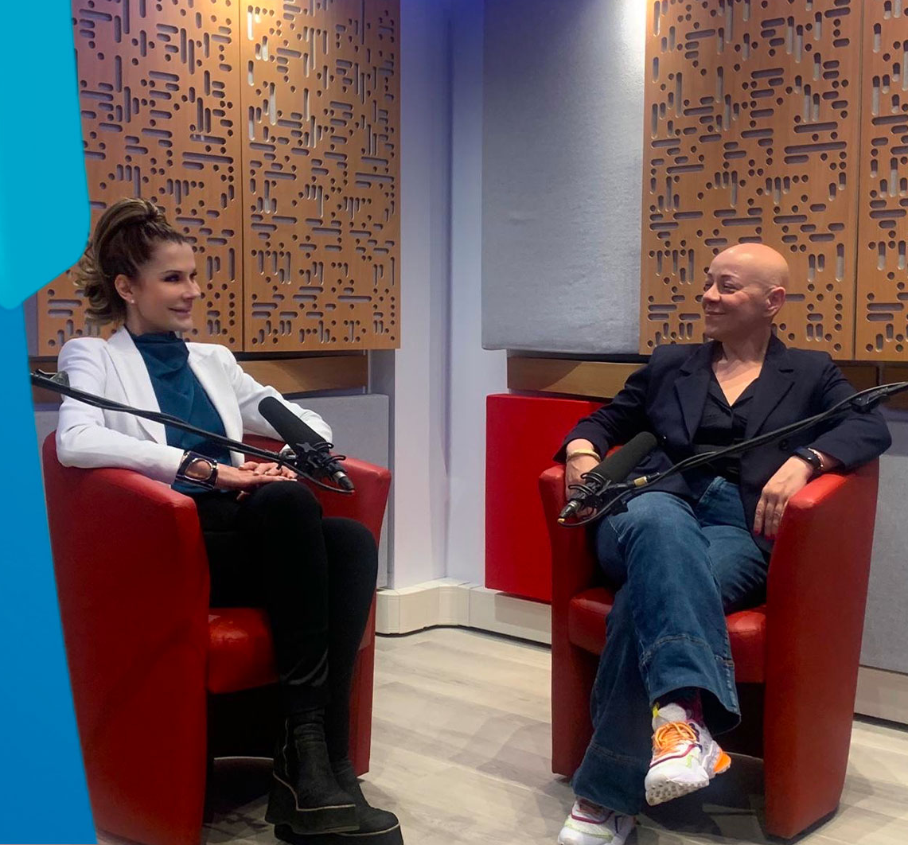
Episodio 3 | NON TI AMO DA MORIRE
Ospite Silvia Redigolo.
A seguito di questa puntata una collega ha voluto raccontare la sua esperienza.
In questo episodio Silvia Redigolo di Fondazione Pangea ci guida alla scoperta dei meccanismi che chiudono le donne all’interno di relazioni abusanti. Ci racconta anche che cosa significhi per i figli e le figlie delle donne che subiscono violenza assistere a tanto dolore. Un dolore che diventa anche loro e che ha un impatto devastante sulle loro vite. Ma uscirne si può, bisogna chiedere aiuto perché la via d’uscita esiste.
Dopo aver ascoltato l’episodio la nostra collega Maria Sabatino ha condiviso con i colleghi, in una news sulla Intranet, la sua esperienza e di come abbia deciso di tradurre le sue sensazioni in una illustrazione grafica.

Slide 18
Episodio 4 | ABBI CURA DI TE
Ospite Riccarda Zezza
In questo episodio Mapi Danna incontra Riccarda Zezza, formatrice e fondatrice di Lifeeed, una piattaforma che aiuta persone e aziende a crescere grazie al potere delle soft skills e che mette al centro le relazioni e il lavoro di cura.
Cura come opportunità, come condivisione e fioritura che ci permette di potenziare talenti e capacità. Le donne sono, da sempre, portatrici di cura, lo sono all’interno delle famiglie. Riccarda Zezza ci spiega attraverso dati ed esperienze come questo prezioso lavoro possa tradursi, anche in aziende, in un nuovo modello di leadership.

Slide 19
La campagna di comunicazione esterna su
#LaParitàNonPuòAspettare

Slide 20
Sul sito di Gruppo e la campagna social
Diffusione anche su piattaforme podcast come Spotify e storielibere.sm
La campagna esterna è stata caratterizzata da un’ampia pianificazione su web e social.
La campagna ha coinvolto figure femminili di spicco in vari ambiti che rappresentano esempi concreti di impegno e successo in settori spesso dominati da uomini, sottolineando l'importanza della parità di genere .

Slide 21
Continuiamo a lavorare con passione per abbattere muri, rompere schemi e dare a tutte e tutti le stesse opportunità grazie all’impegno quotidiano delle persone di TIM, ma anche dell’intera società.

